Slide 1
Создание условий для развития физической культуры и спорта в МОУ «Средняя общеобразовательная школа №7»
Н.И. Кондакова, директор МОУ «Средняя общеобразовательная школа №7»

Slide 2
Цель работы школы:
развитие созданных условий для организации занятий физической культурой и спортом;
вовлечение обучающихся в активные занятия массовой культурой и спортом для улучшения общего состояния здоровья;
повышение уровня подготовленности спортсменов школы для успешного выступления на школьных, муниципальных, региональных

Slide 3
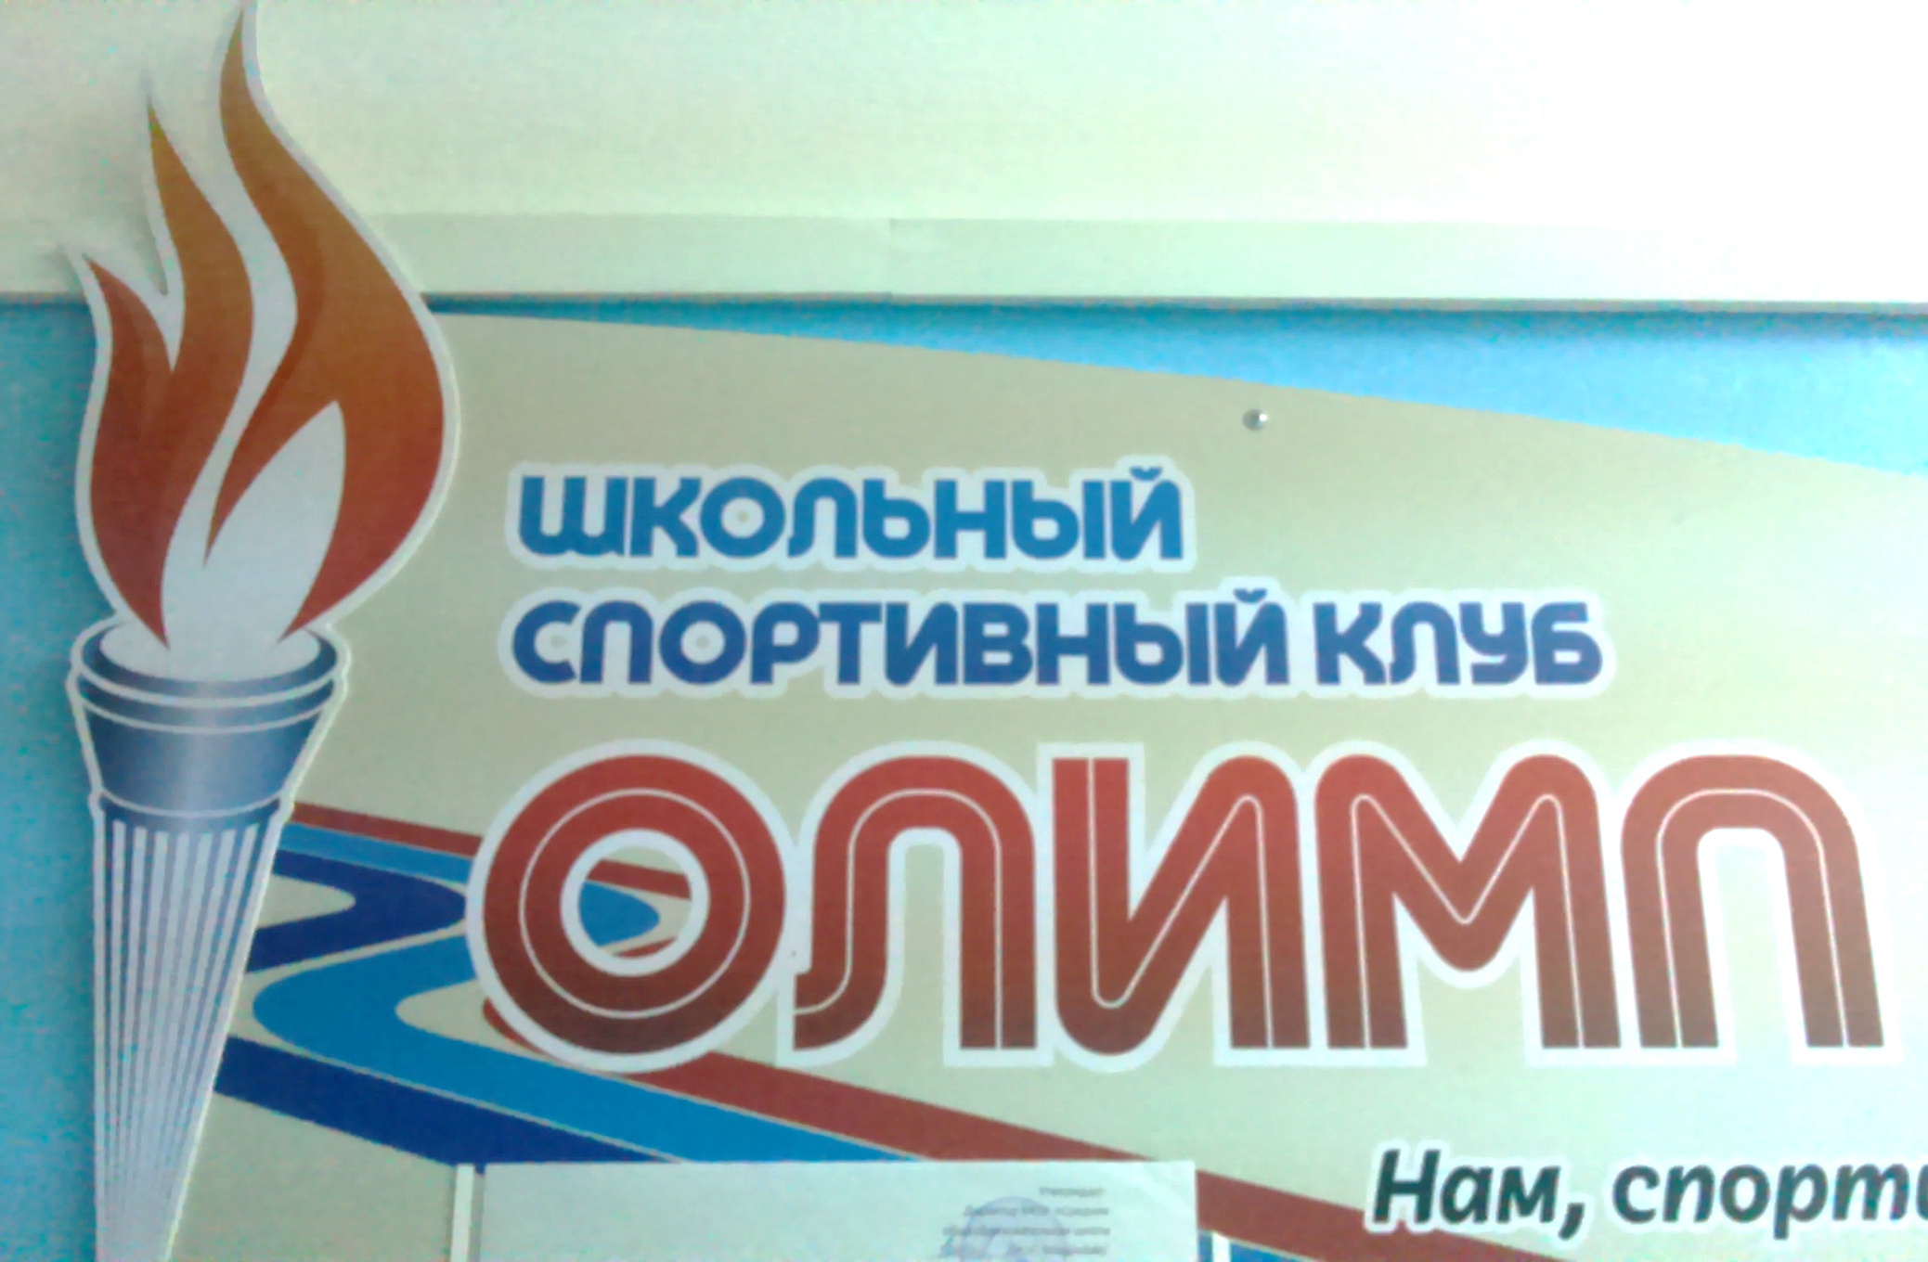

Slide 4
Нормативно – правовое и организационное обеспечение:
Разработаны локальные акты, по развитию физической культуры и спорта.
Созданы паспорт здоровья класса, паспорт здоровья учащегося.
Разработан годовой план физкультурно - оздоровительной и спортивно – массовой работы в школе

Slide 5
Методическое и информационное обеспечение:
Обновляются спортивные стенды школы.
Подготовлена и размещена информация по вопросам физической культуры и спорта на сайте школы.
Разработаны рабочие программы уроков физической культуры в соответствии с ФГОС, занятий спортивных секций, клуба «Олимп».
В методической копилке имеются разработки уроков, внеклассных мероприятий, спортивных соревнований и праздников.

Slide 6
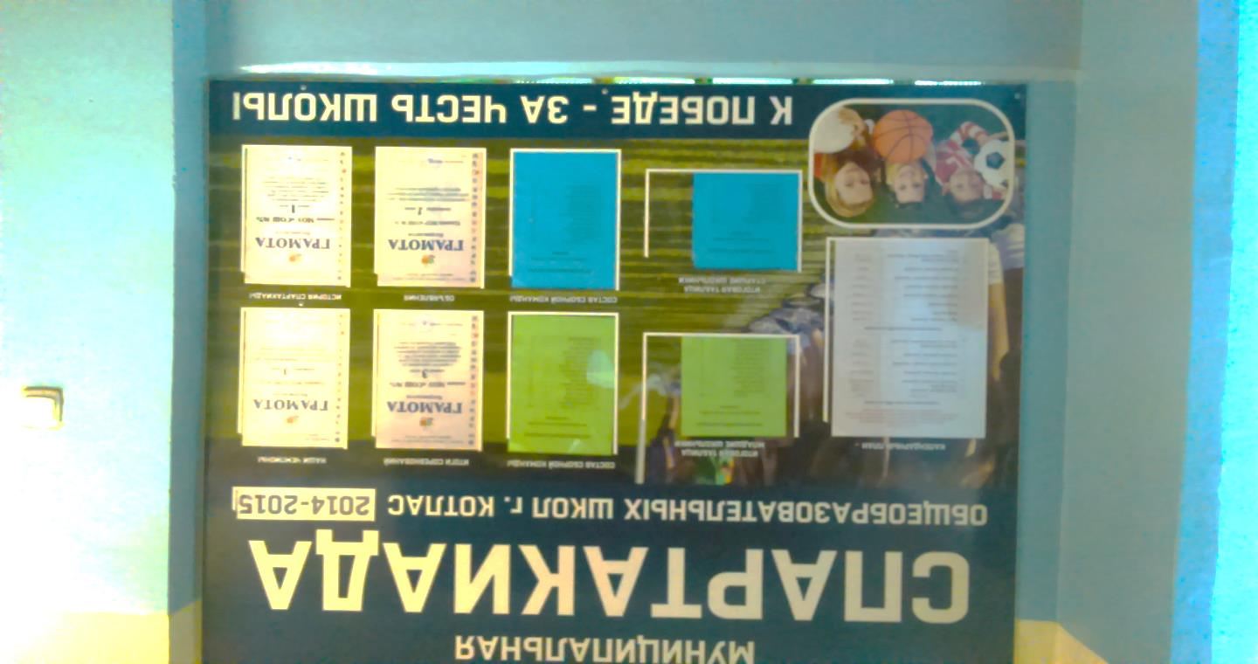
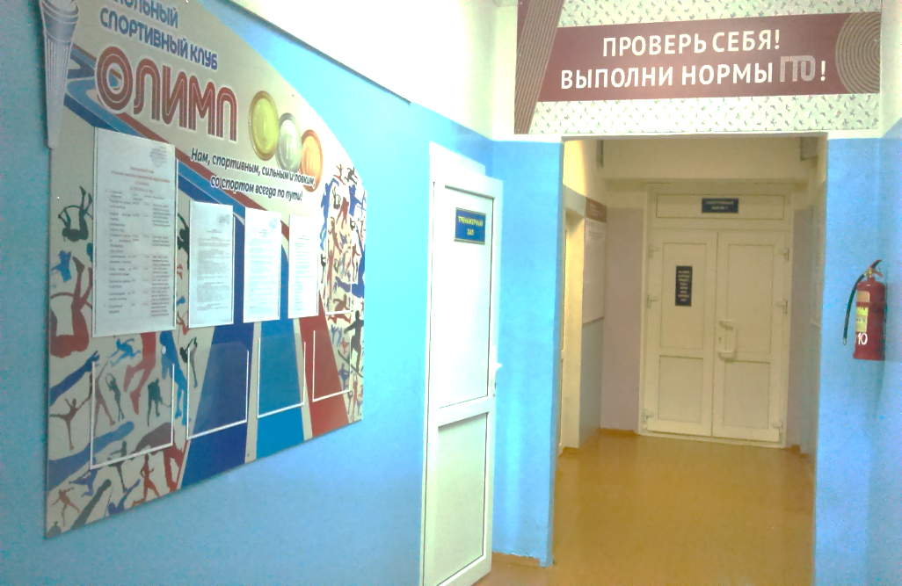
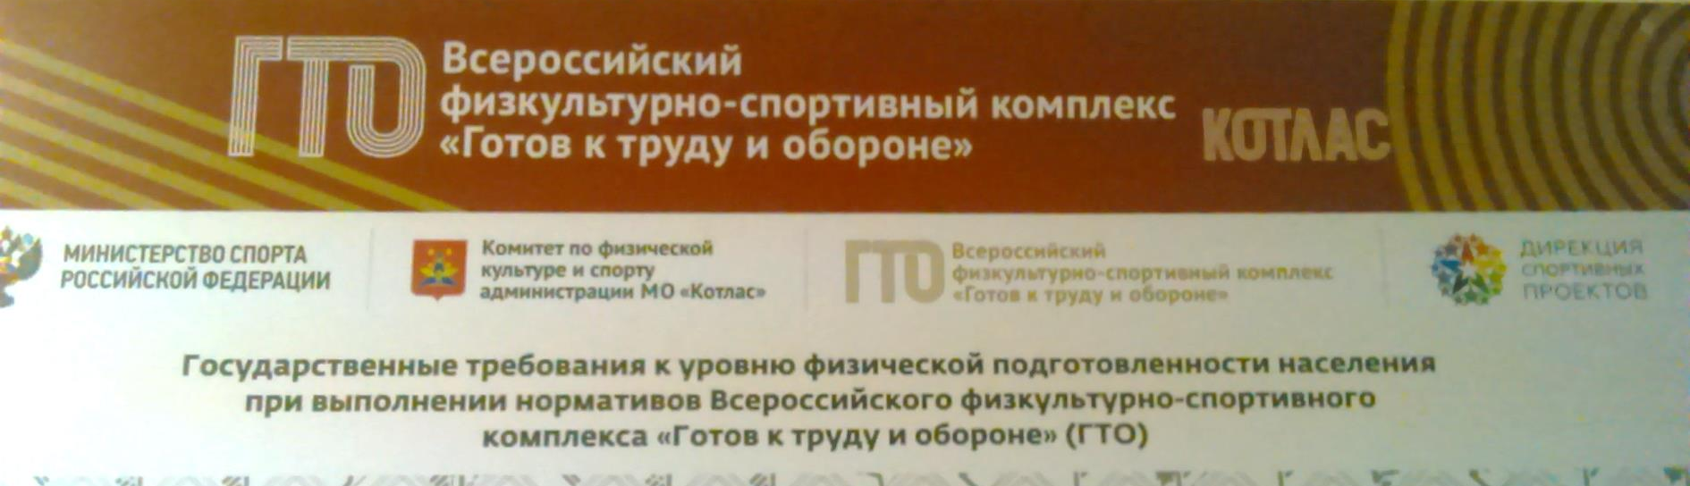

Slide 7
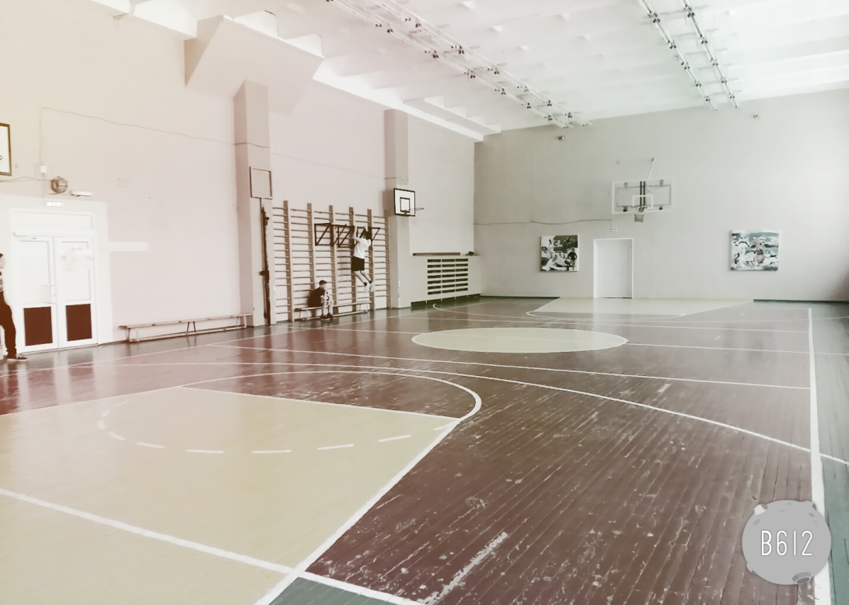
Материально - техническое обеспечение
2 спортивных зала

Slide 8
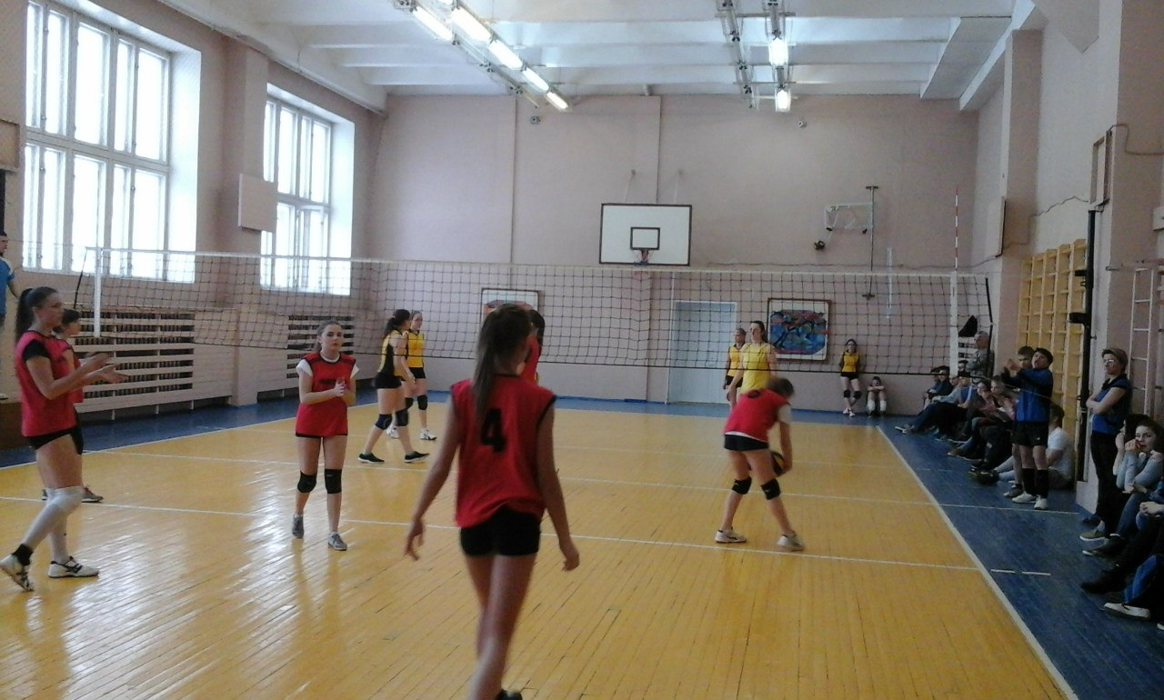

Slide 9
Материально - техническое обеспечение
танцевальный класс

Slide 10
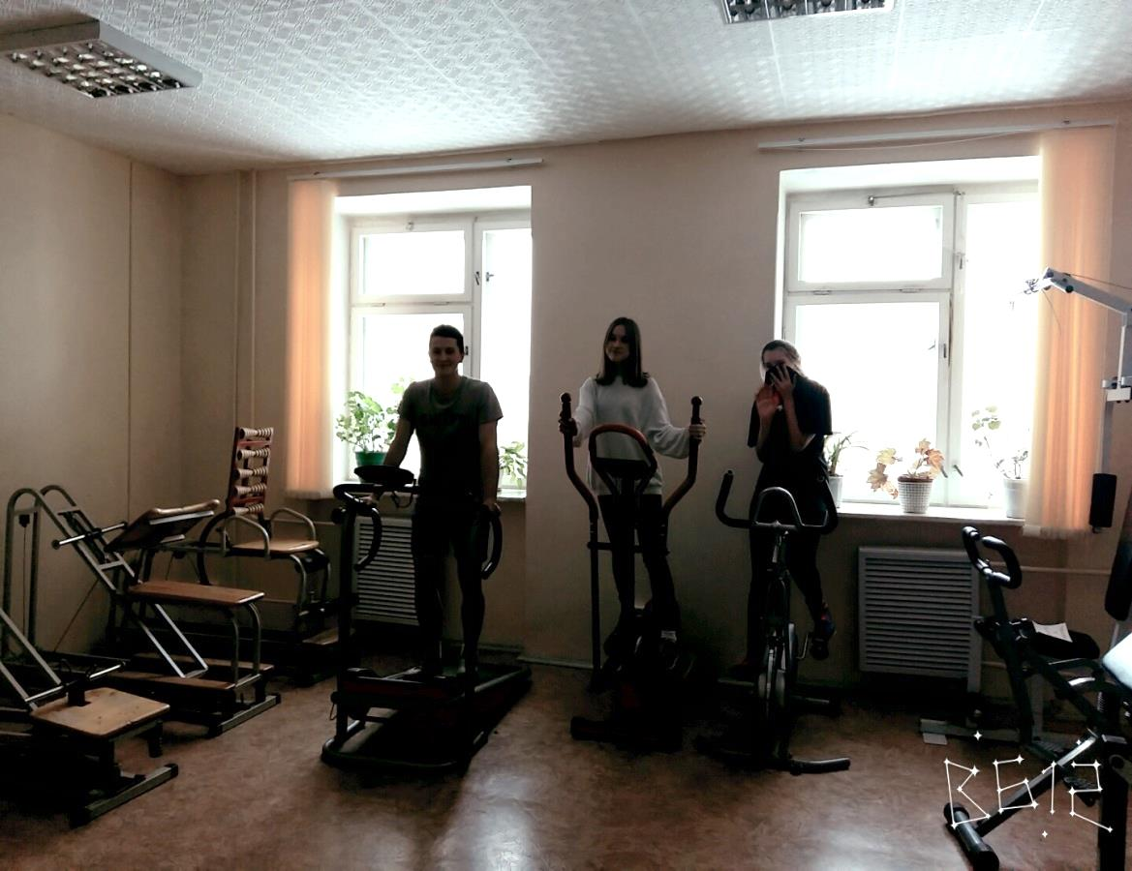
Материально - техническое обеспечение
тренажерный класс

Slide 11
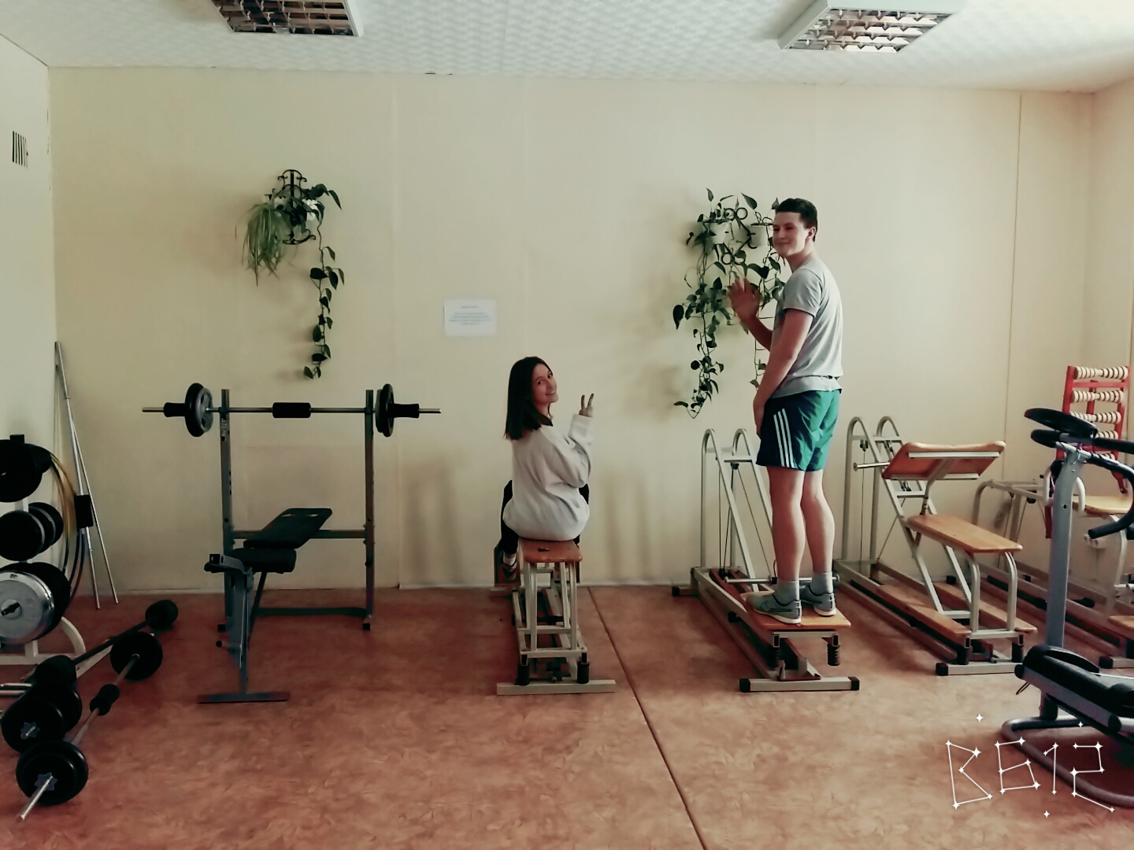

Slide 12
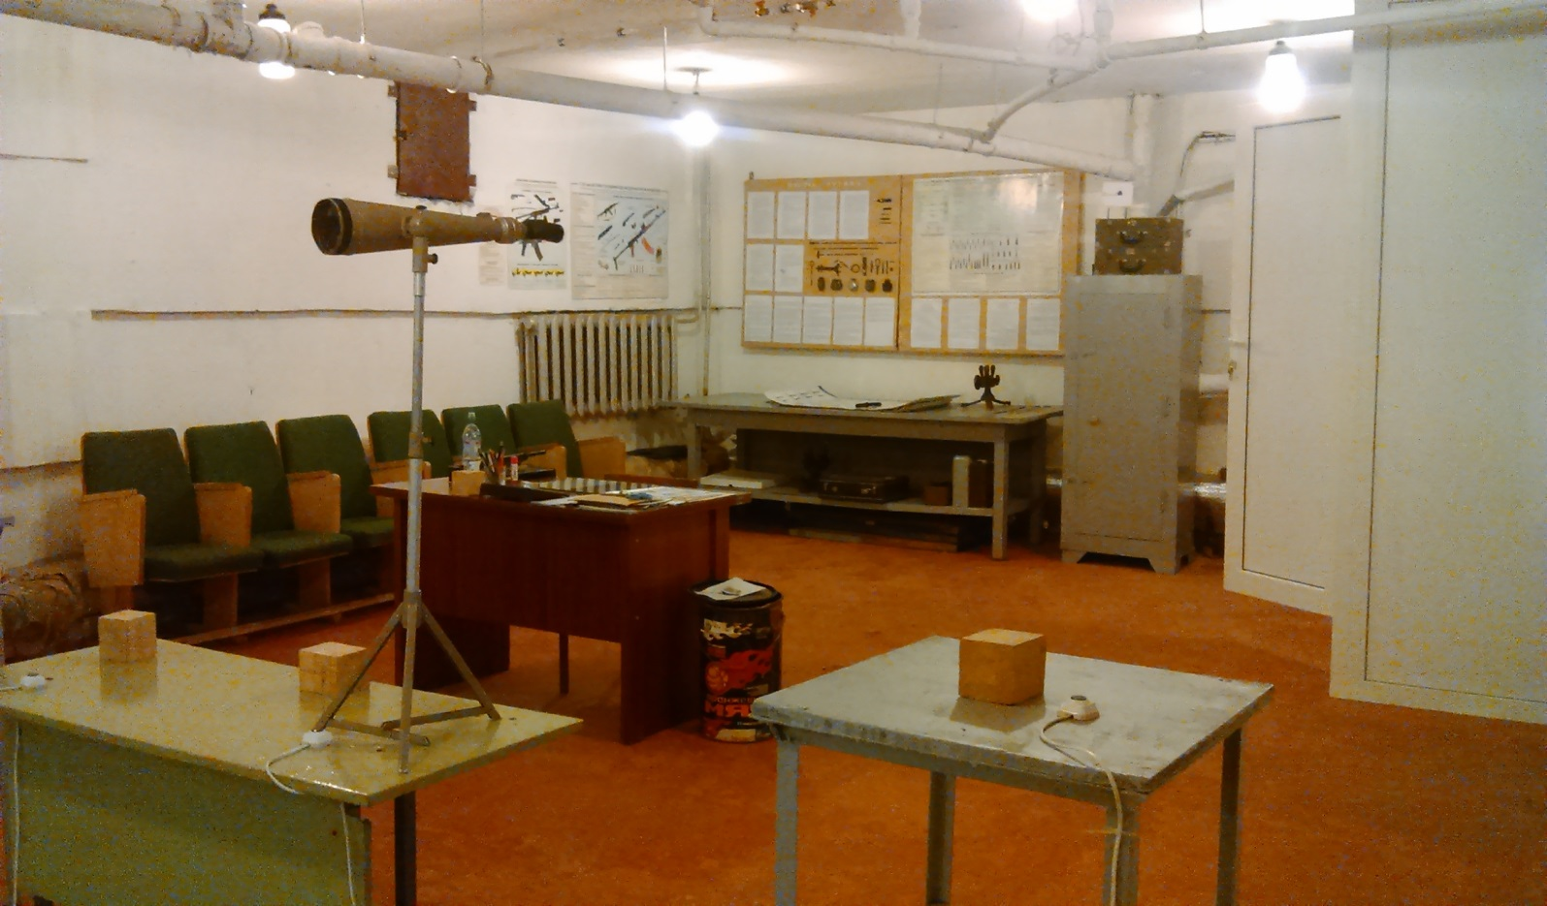
Материально - техническое обеспечение
Тир

Slide 13
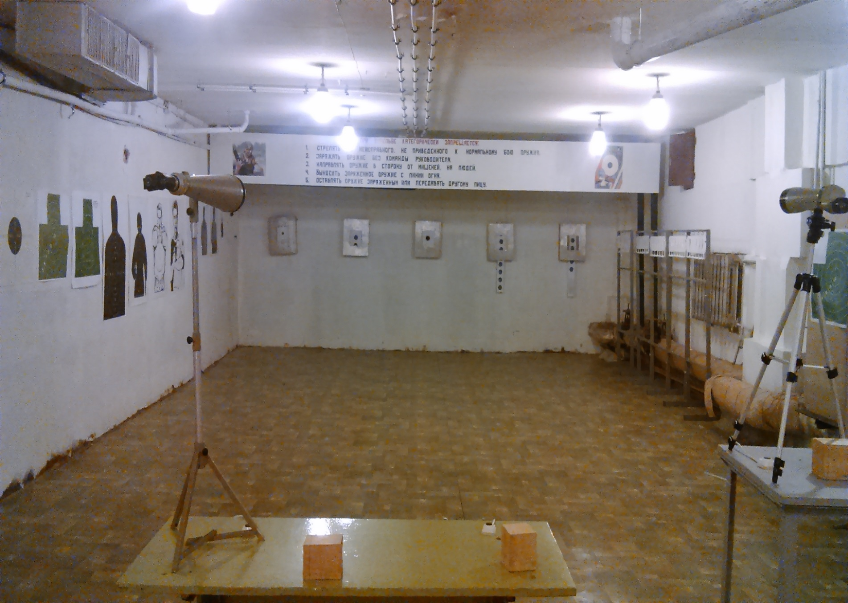

Slide 14
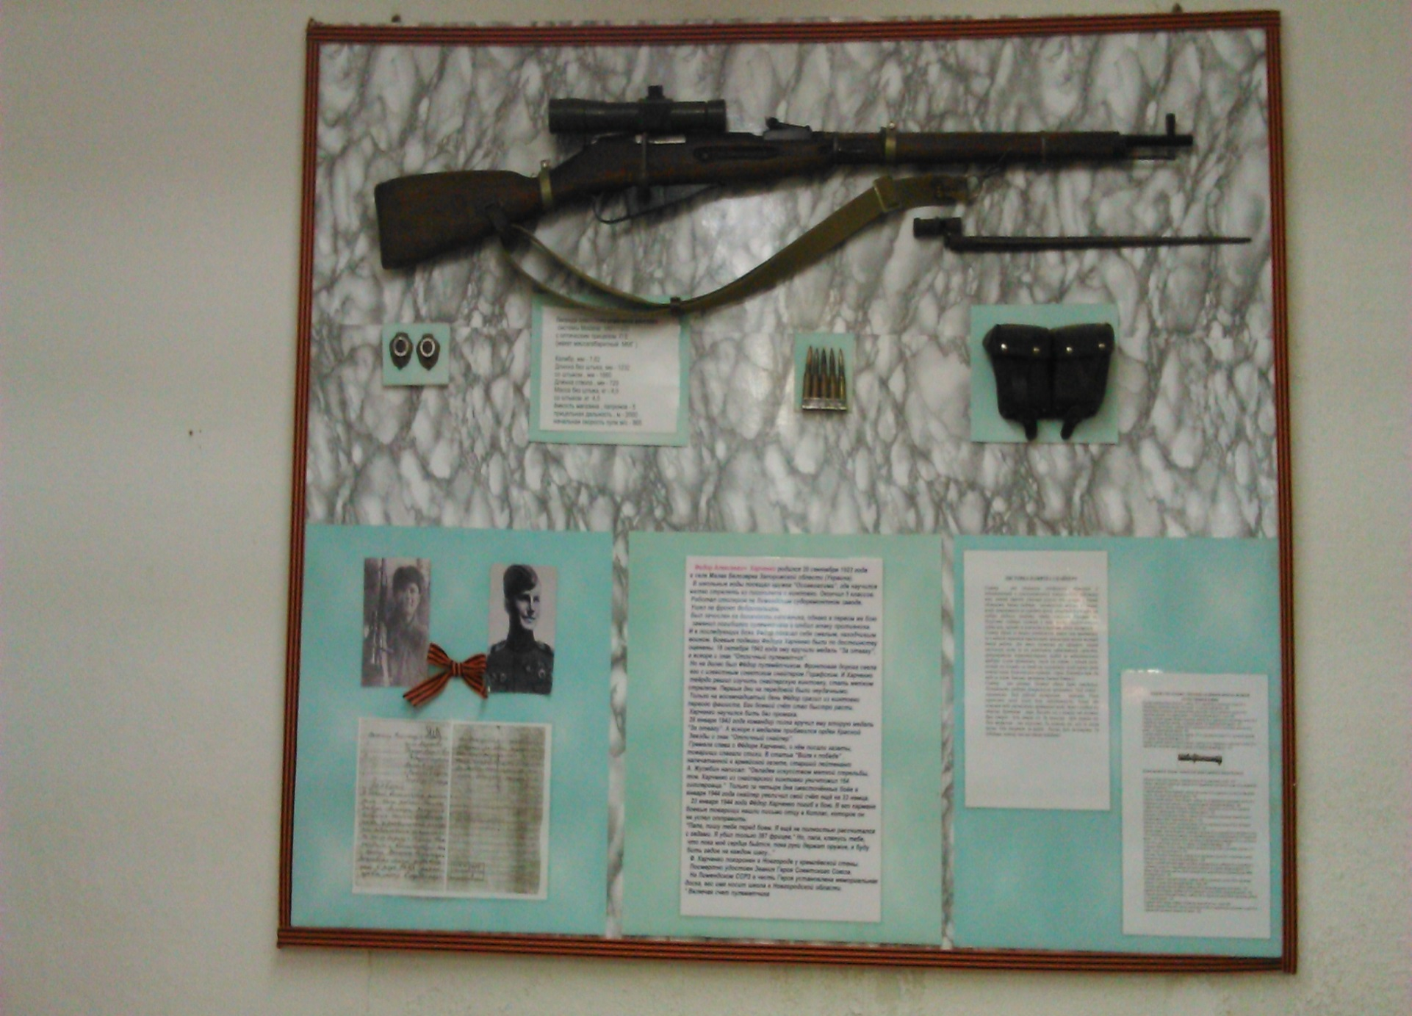

Slide 15
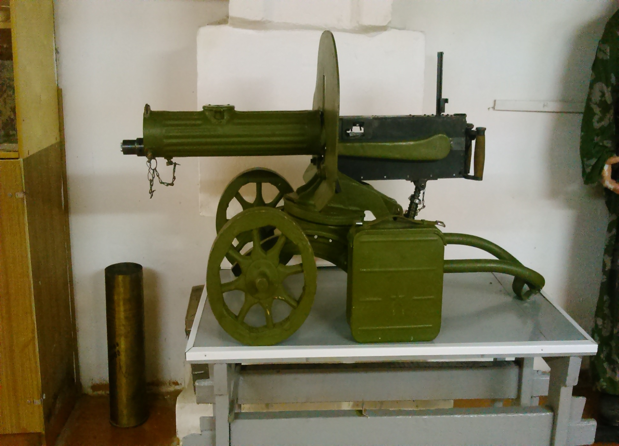

Slide 16
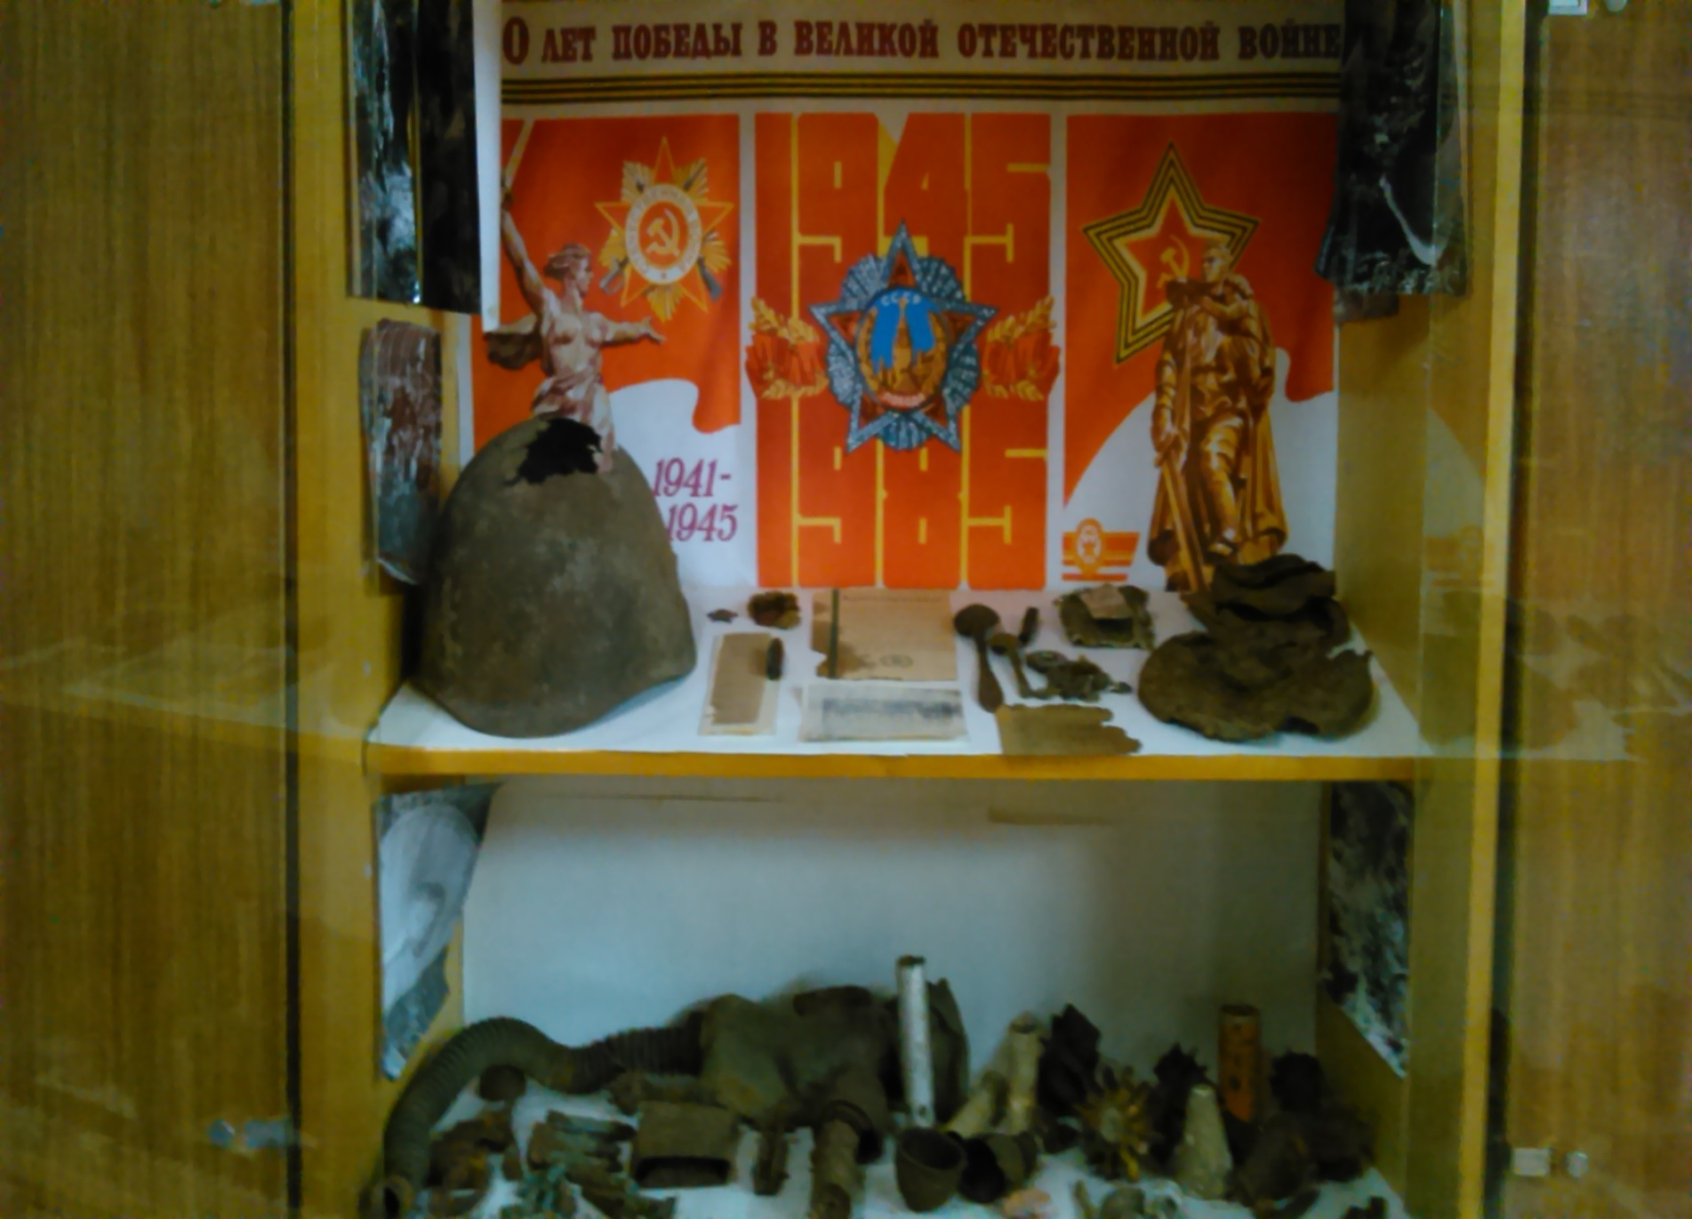

Slide 17
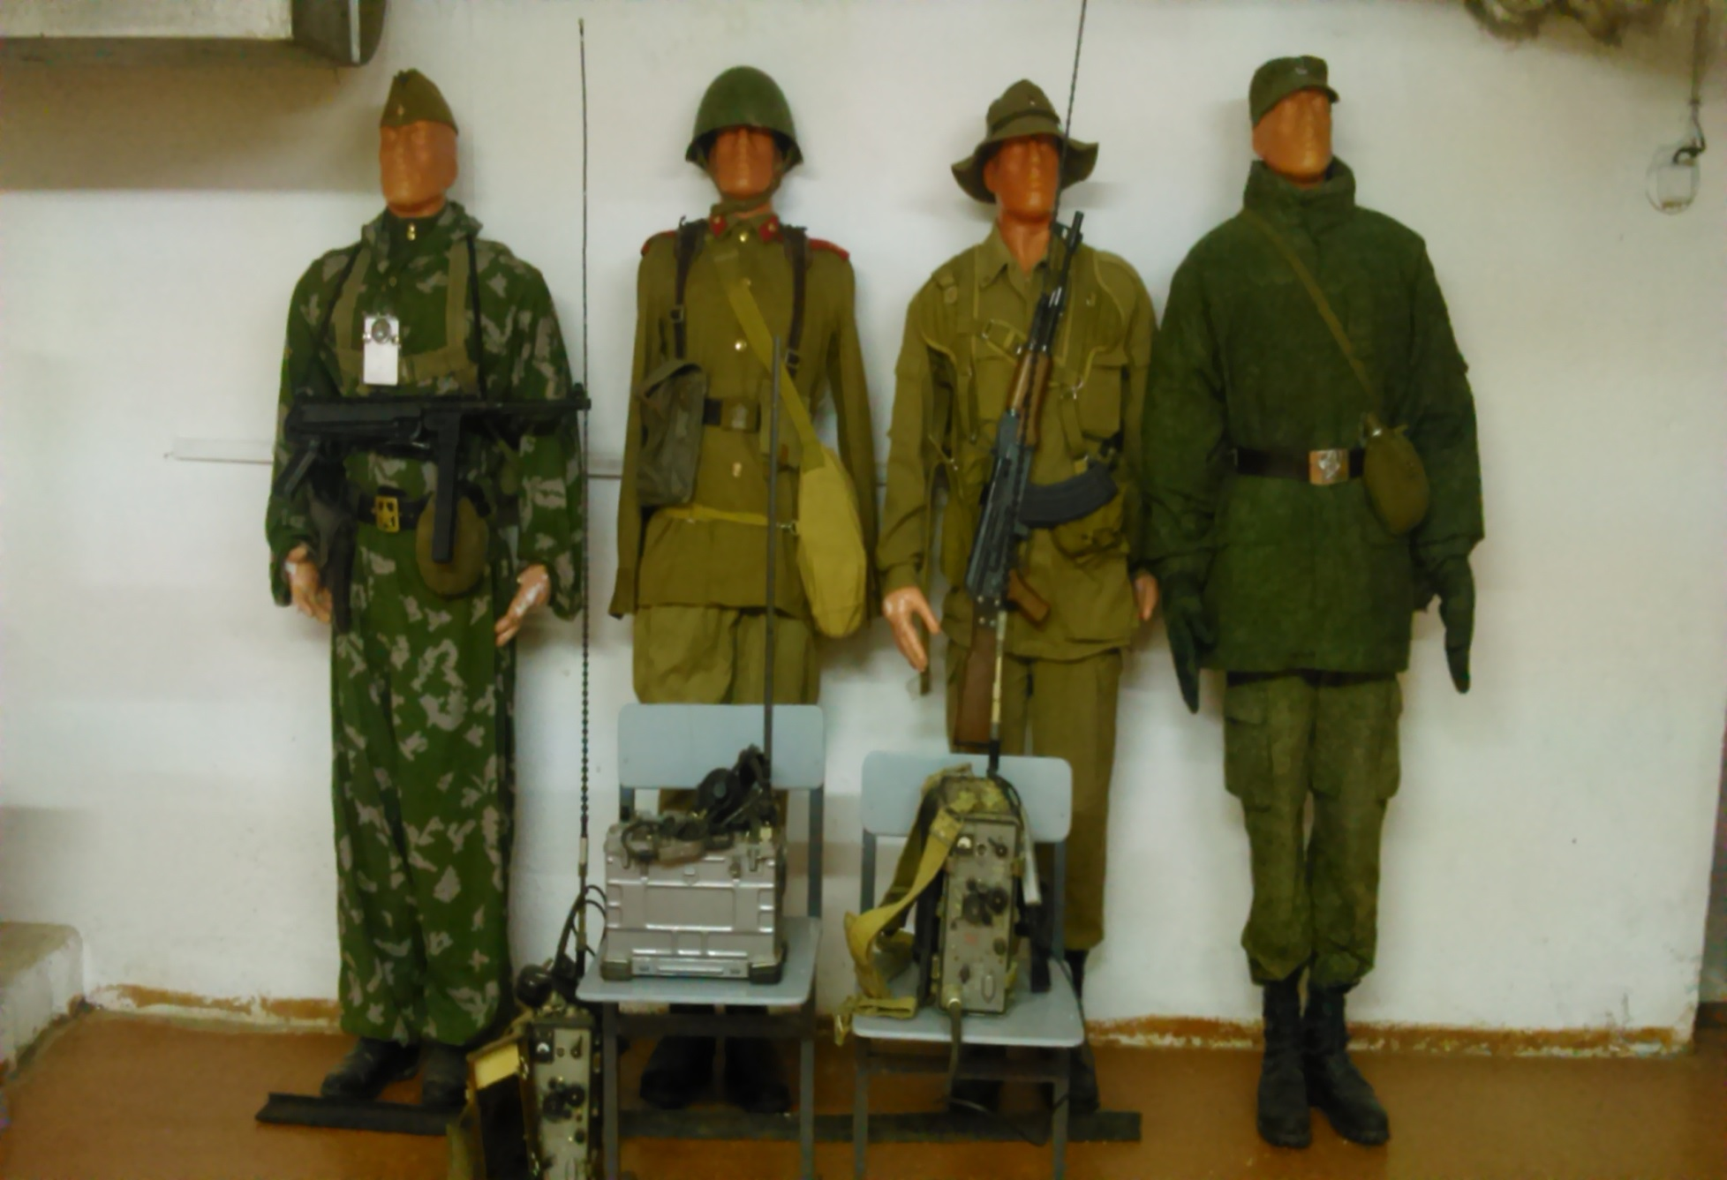

Slide 18
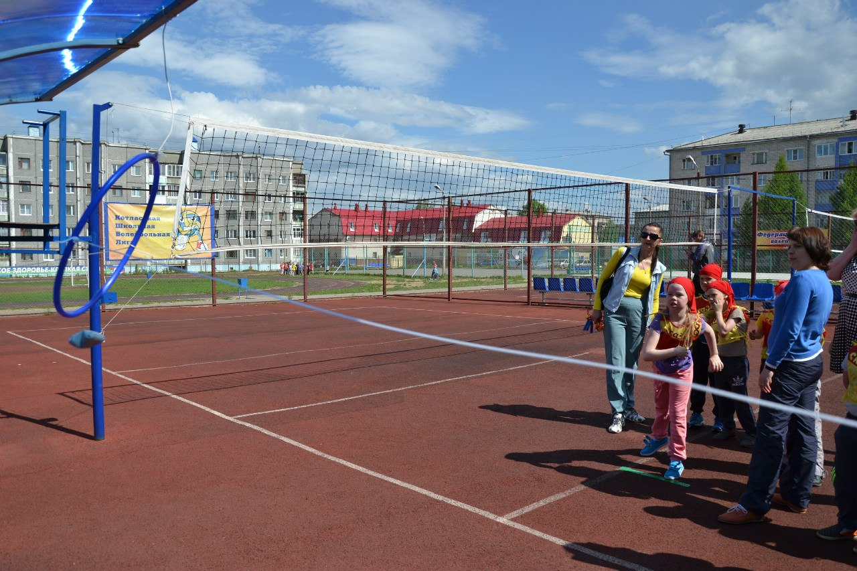
Материально - техническое обеспечение
Спортивный комплекс

Slide 19
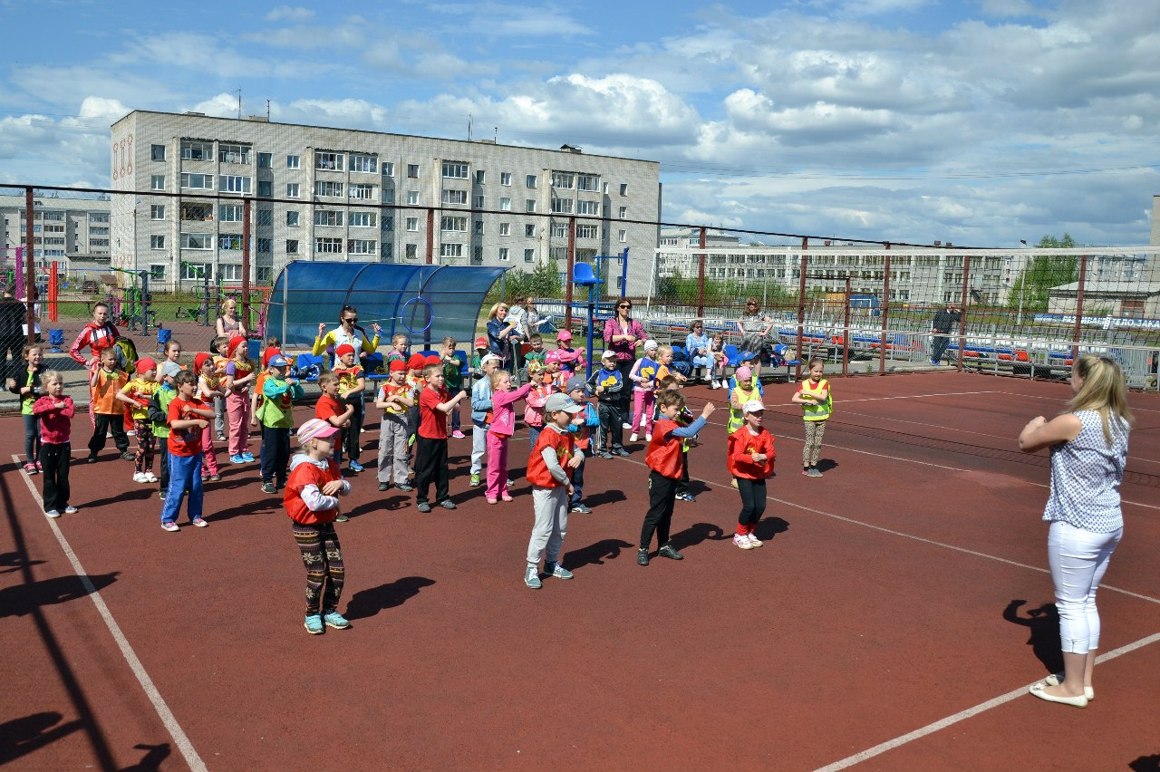

Slide 20
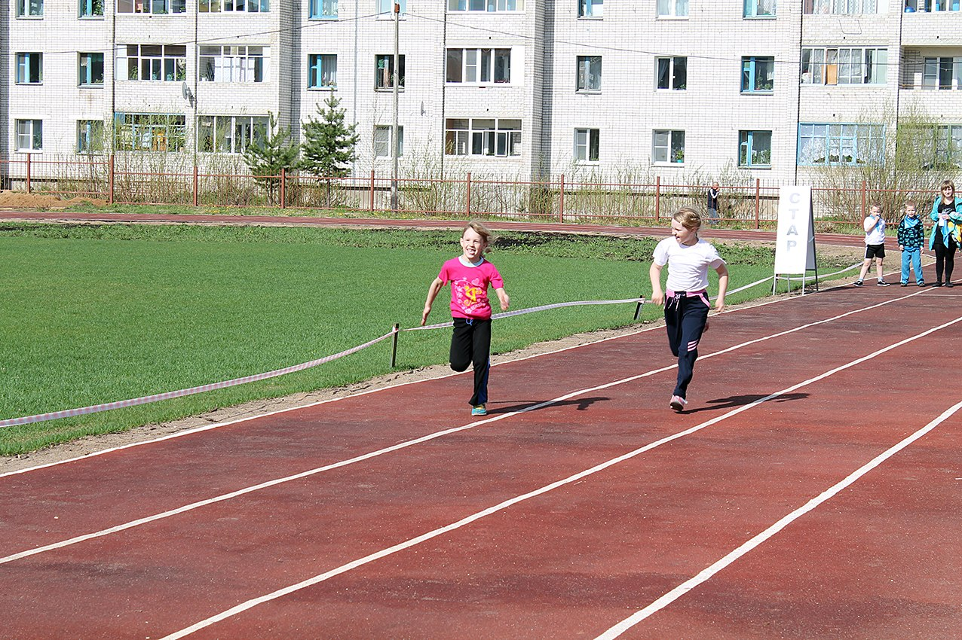

Slide 21
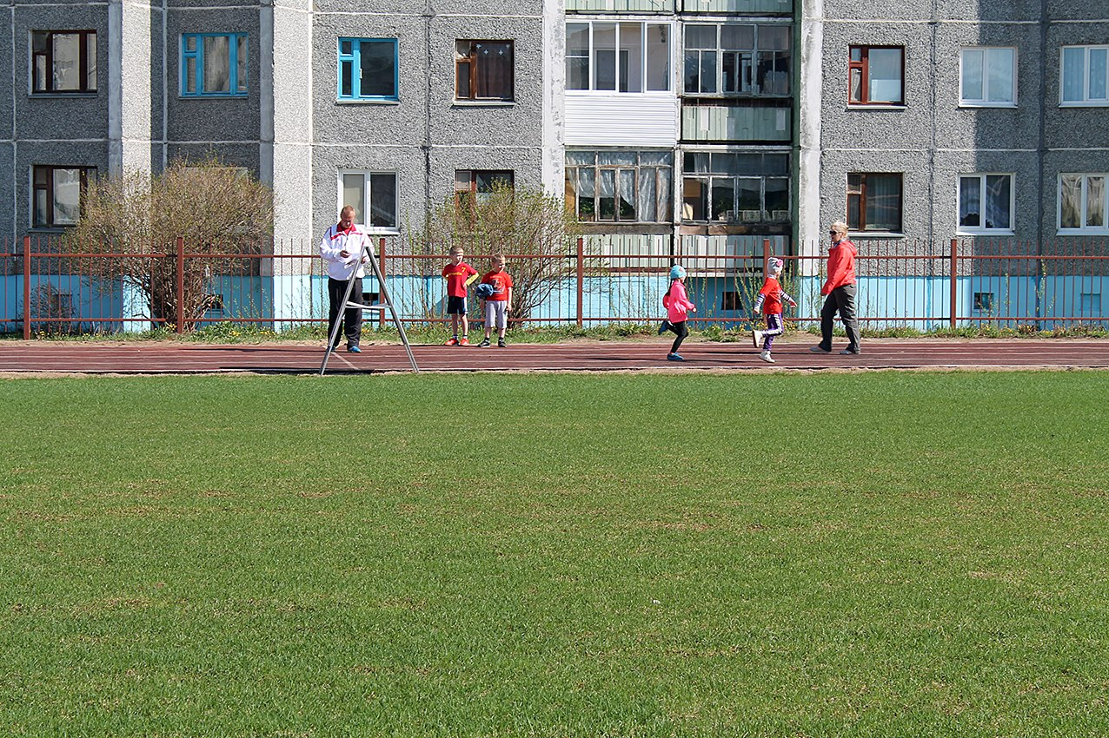

Slide 22
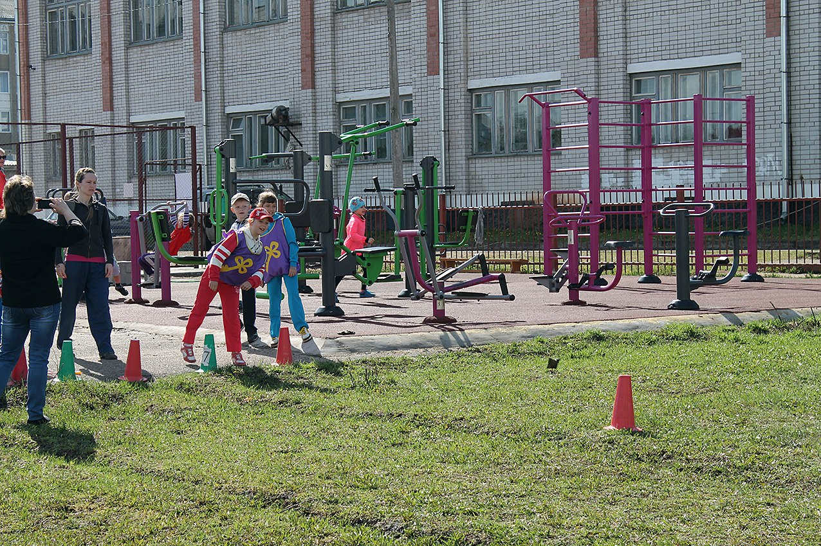

Slide 23
Физкультурно–оздоровительная и спортивно – массовая работа.

Slide 24
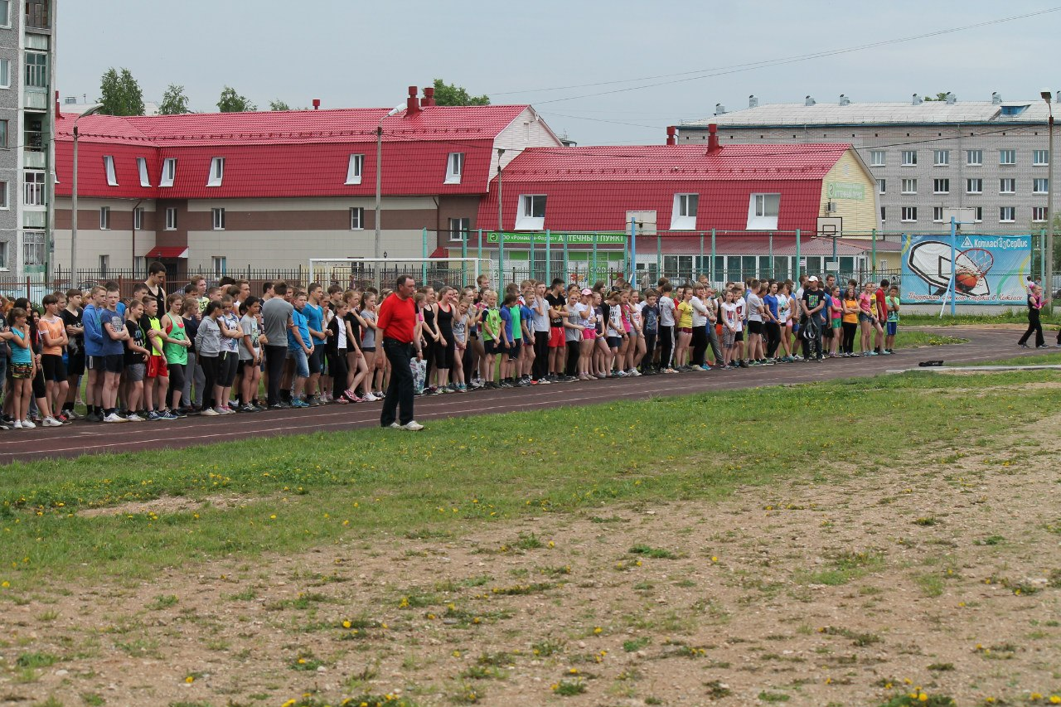

Slide 25
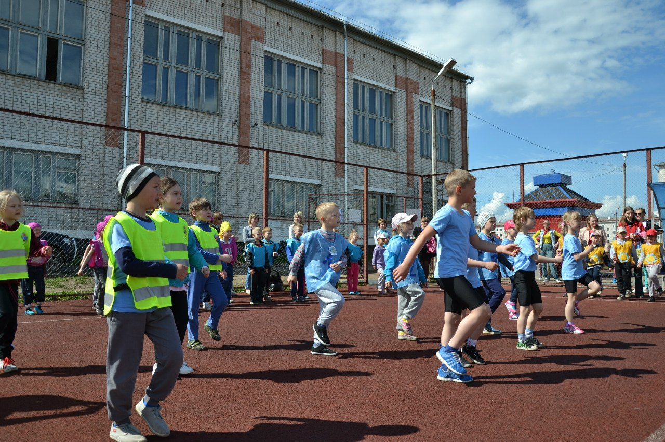

Slide 26
Кадровое обеспечение
Курсы повышения квалификации преподавателей физической культуры.
Участие преподавателей в семинарах, совещаниях работников физической культуры.
Участие в профессиональных конкурсах, в аттестации педработников.

Slide 27
Результаты работы школы
Год | Возрастная категория | Баскетбол | Волейбол | Кросс | Легкая атлетика | Лыжные гонки | Плавание | Общее в спартакиаде
2011 2012 | младшие школьники | 1 | - | 2 | 2 | 2 | 3 | 2
 | старшие школьники | 3 | 1 | - | 1 | - | 4 | 5
2012 2013 | младшие школьники | 1 | - | 1 | 1 | 4 | 1 | 1
 | старшие школьники | 3 | - | 4 | - | - | 4 | 5
2013 2014 | младшие школьники | 2 | - | 1 | 4 | - | 1 | 2
 | старшие школьники | 1 | - | 4 | - | - | 5 | 7
2014 2015 | младшие школьники | 1 | 3 | 3 | 1 | 3 | 1 | 1
 | старшие школьники | 1 | 2 | 4 | 4 | 5 | 2 | 3

Slide 28
